Slide 1

Introduction of the patent and the round P/U tape

Slide 2
이 주제에 대해 살펴보기에 앞서…
의류사업에서 지속적인 성공을 가능하게 하는 핵심요소는
무엇인가? 생각해 보자 !
BRAND IMAGE (Equity)
BRAND IMAGE: Customers’ feedback on BRAND
Feedback: Product Integrity, E.S.G management

Slide 3
Customers’ feedback on BRAND’s Product?
소비자에게 공급한 제품이 이렇게 된다면,
소비자는 BRAND에 대해 어떤 feedback을 할까?
BRAND IMAGE에 좋지 않은 FEEDBACK을 받을 PRODUCT라면 제품을 공급하지 않는 것이 좋지 않을까?

Slide 4
차례
제조공법 특허의 특징 소개
적용하는 2가지 제조공법
새롭게 개발된 round type TPU tape – 구매정보
특허제품과 일반제품 비교 동영상
목 깃이 늘어나는 문제점을 보완하는 현존하는 여러 가지 방법들
적용 가능한 스타일들
기타 참고 소비자 불만 정보들
Q & A

Slide 5
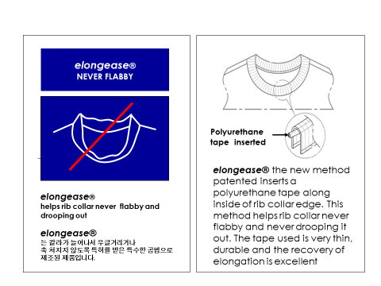
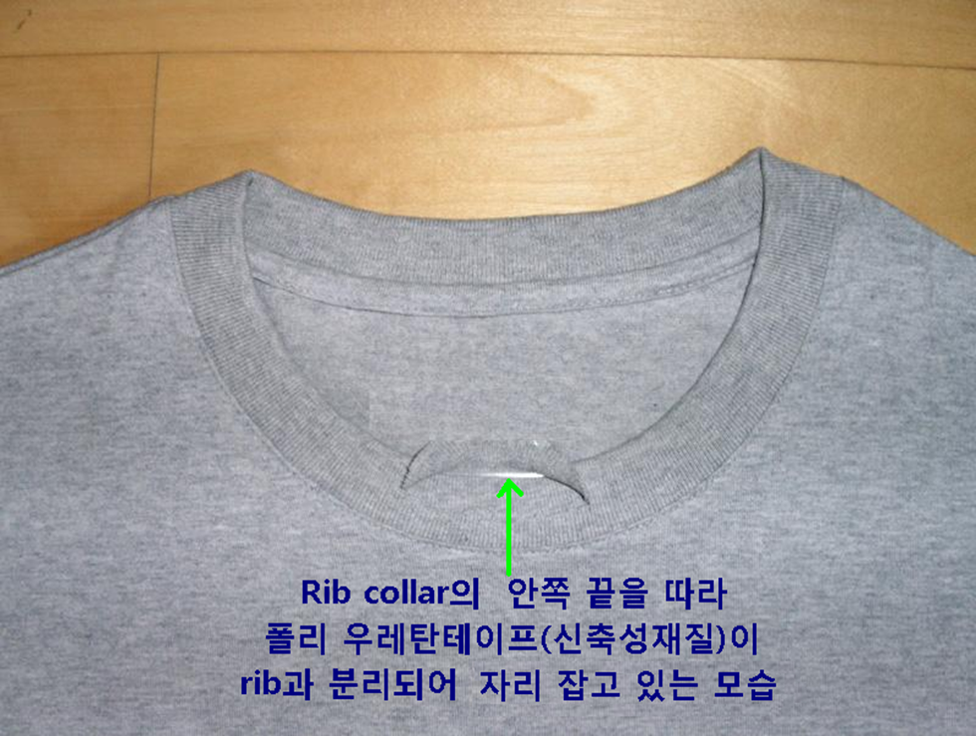
1. 제조공법 특허의 특징 소개
* 내구성이 증명된 투명우레탄(TPU)가 collar rib안쪽에 inserted 되어있기 때문에 durability over the garment lifetime을 실현할 수 있음

Slide 6
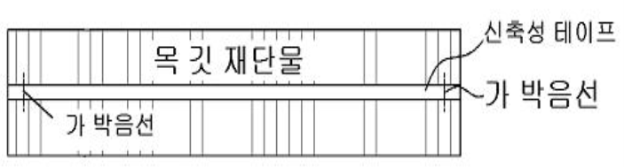
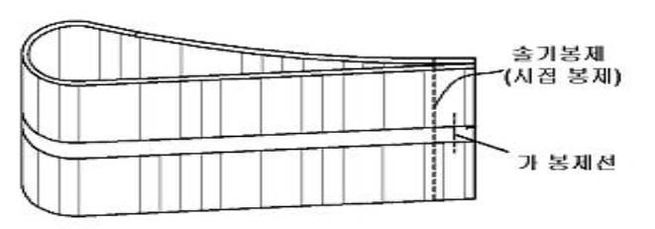
2. 적용하는 2가지 제조공법
1) Straight type TPU tape를 사용하는 경우
Rib 재단물 길이에 맞게 TPU Tape를 자른다
Rib재단물 중앙에 tape를 올려놓고 끝을 가박음한다
그 다음 rib 양끝을 이음봉제를 한다

Slide 7
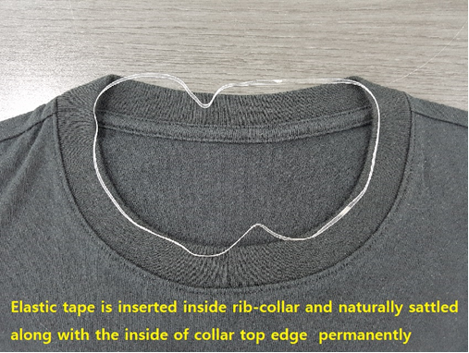

2. 적용하는 2가지 제조공법
1) Round type TPU tape를 사용하는 경우
*** straight type의 제조방법상 불편함을 개선하기 위해 개발된 tape
Rib collar 이음 봉제된 것, 중간에 Clear round tape 끼워 뒤집어 반으로 접기를 하면 된다

Slide 8
2. 적용하는 2가지 제조공법

Slide 9
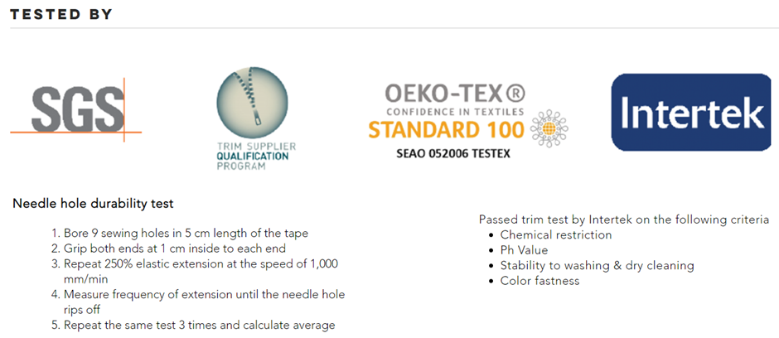
3. 새롭게 개발된 round type TPU tape – 구매정보
T-225033
Length : 225mm / Width : 3mm / Thickness : 0.3mm
* Length는 사이즈에 따라 생산할 수 있음
Pcs / kg => 약 1500 pcs / kg (오차가 있을 수 있음)
개당 20~30원 (Oder 수량에 따른 차이)
Color band, 반투명 band로도 생산가능함
*Material safety tested

Slide 10
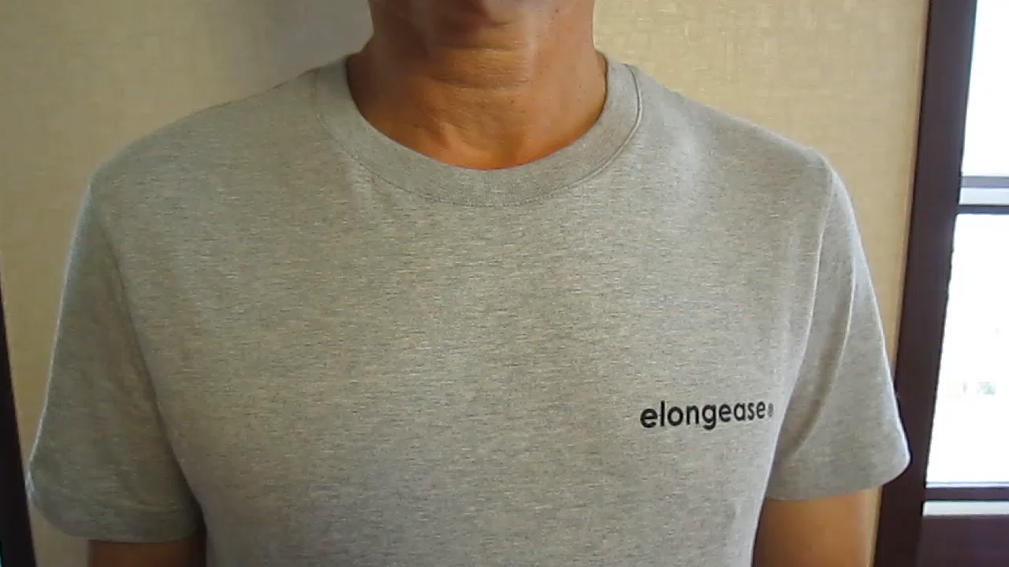
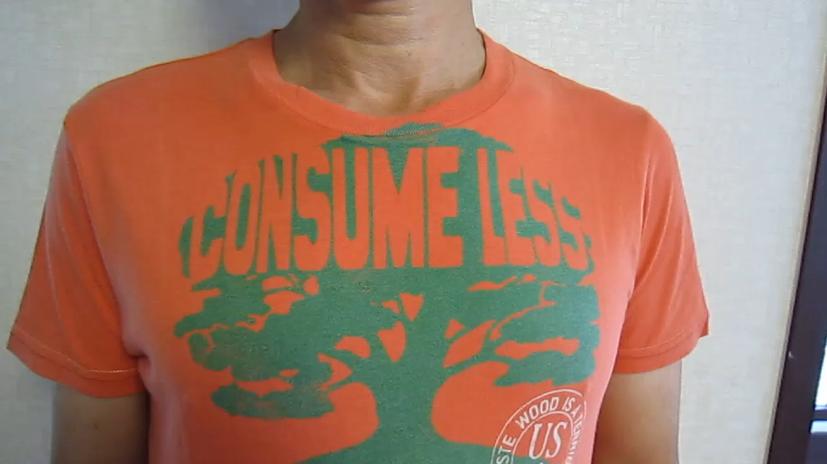
4. 특허제품과 일반제품 비교 동영상
* 당겨져서 늘어난 rib조직이 PU band에 의해 즉시 원형 조직으로 되돌아가는 현상을 볼 수 있다

Slide 11
5. 목 깃이 늘어나는 문제점을 보완하는 현존하는 여러 가지
방법들
100% cotton body fabric인 경우, neck rib 늘어나는 것을 조금 더디게 하기 위해 rib fabric contents를 T/C yarn을 사용하기도 한다. 이 경우 dyeing을 두 번 해야 하기 때문에 원단 생산 lead time이 길어지고, body faric과 color shade가 잘 맞지 않는 문제점과 생산단가가 높아진다
Rib fabric은 spandex yarn을 사용하기도 하는데 이 또한 color shade를 맞추기 힘들고 body fabric과 다른 이질감을 느낄 수 있고 번들거리는 현상이 생기기도 한다. 또한 생산단가가 높아진디
근래에는 rib이 늘어나는 정도를 회피하기 위해 rib 폭을 좁게(1/2”정도)하는 경향이 있어 원하는 garment design을 보여주는데 어려움이 있다
Rib collar가 늘어나는 염려로 소비자가 crew neck을 선택하는데 주저하게 되고 이로 인해 under cover tee(inner layer로 입는 tee )로 많은 기대수요가 있음에도 knit top판매가 부진하다

Slide 12
6. 적용할 수 있는 style 들
* knit top 어께에 PU tape를 사용하는 것 처럼, 목에 PU tape를 사용하는 것이 보편적인 것으로 될 것이다.

Slide 13
7. 기타 참고 소비자 불만 정보들- 한국

Slide 14
7. 기타 참고 소비자 불만 정보들 - 미국

Slide 15
7. 기타 참고 소비자 불만 정보들 - 일본

Slide 16
8. Q & A

Slide 17
8. Q & A

Slide 18
8. Q & A

Slide 19
8. Q & A

Slide 20
8. Q & A

Slide 21
8. Q & A

Slide 22
8. Q & A

Slide 23
8. Q & A

Slide 24
감사합니다

